Slide 1

Universidad Nacional de Costa Rica
Escuela de Informática
Facultad de Ciencias Exactas y Naturales.
“Smart Route”
Integrantes:
Cynthia Madrigal Quesada, Melissa Matamoros Rodríguez, Josué Castro Villalobos,
Mario Herrera Carmona, Alex Jiménez Mejía
Profesora María Gabriela Mora Cornejo
Curso: Aplicaciones Informáticas Globales.

Slide 2

OBJETIVO GENERAL
La aplicación busca orientar al usuario, en cualquier lugar y en cualquier momento, de manera que este se informe acerca de la ruta correcta y más eficiente hacia su destino, sin necesidad de extraviarse, demorar más tiempo del requerido o sumarle un estrés a su jornada.

Slide 3
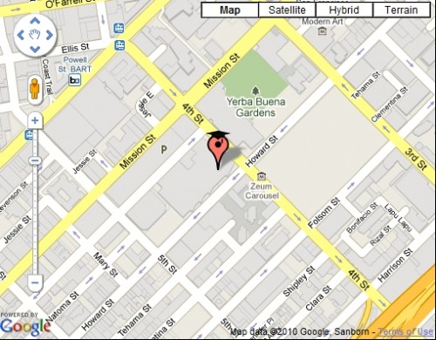
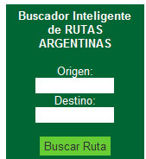
DESCRIPCIÓN Y ALCANCE
Tarifa: ₵335
Ver paradas establecidas

Slide 4
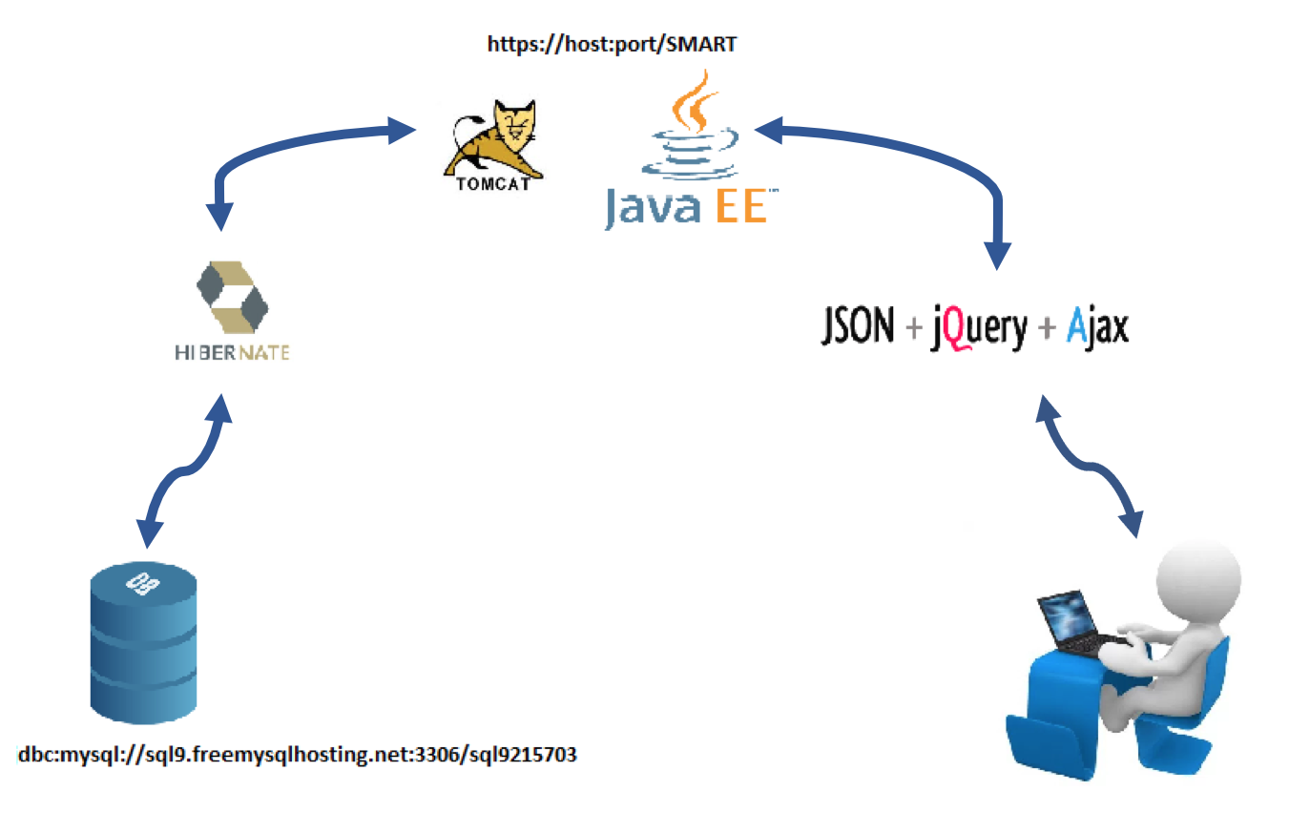
DIAGRAMA DEL SISTEMA

Slide 5
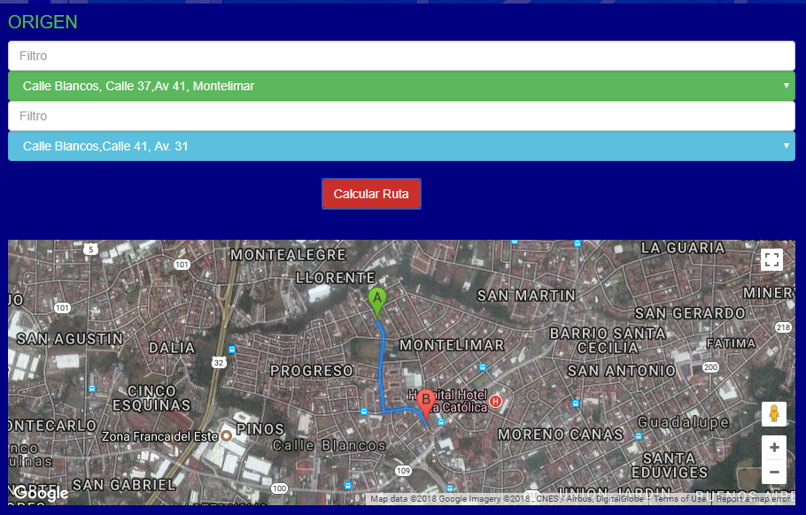
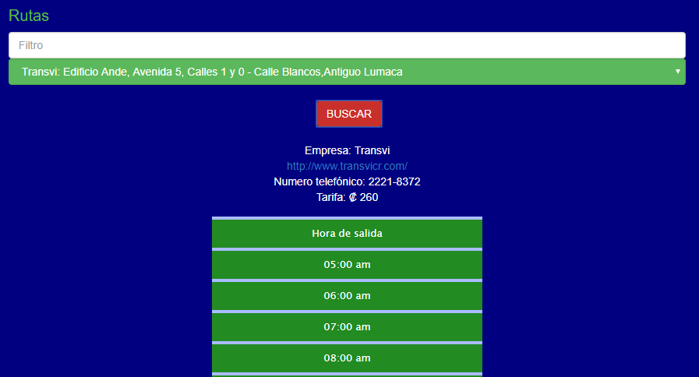
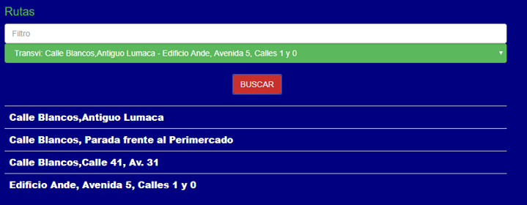
FUNCIONALIDAD DEL SISTEMA

Slide 6


LECCIONES APRENDIDAS

Slide 7


